Slide 1

TOÁN 8
Tập 2
Tuần 22
Bài 4: Xác suất của biến cố ngẫu nhiên trong một số trò chơi đơn giản - Tiết 2

Slide 2


Ấn để đến trang sách

Slide 3



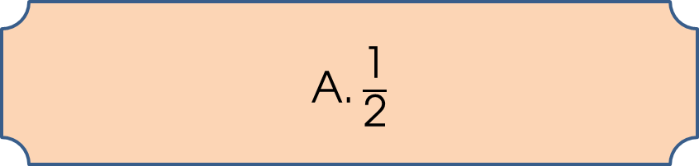

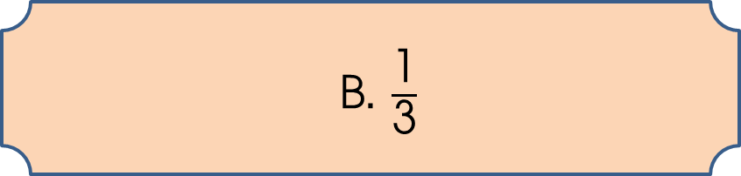

Câu 1. Chọn ngẫu nhiên một số trong bốn số 11, 12, 13, 14. Tính xác suất để chọn được số chia hết cho 6.
A.$\frac{\text{1}}{\text{2}}$
B$. \frac{\text{1}}{\text{3}}$
C$. \frac{\text{1}}{\text{5}}$
D$. \frac{\text{1}}{\text{4}}$

Slide 4
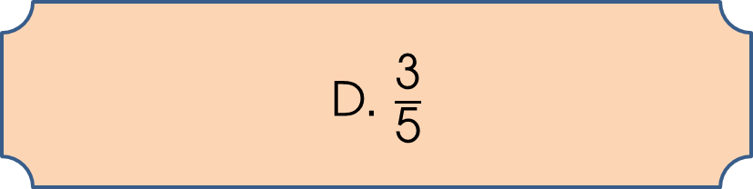



Câu 2. Một hộp đựng 10 viên bi, trong đó có 5 viên bi đỏ và 5 viên bi xanh. Bạn Lan lấy ngẫu nhiên 1 viên bi từ hộp. Xác suất để bạn Lan lấy được viên bi đỏ là ?
A$. \frac{\text{1}}{\text{5}}$
B$. \frac{\text{1}}{\text{2}}$
C$. \frac{\text{2}}{\text{5}}$
D$. \frac{\text{3}}{\text{5}}$

Slide 5

Ấn để đến trang sách

Slide 6

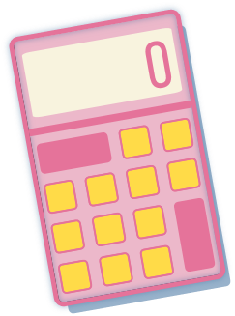

NỘI DUNG BÀI HỌC
I
Xác suất của biến cố trong trò chơi tung đồng xu
II
Xác suất của biến cố trong trò chơi vòng quay số
III
Xác suất của biến cố trong trò chơi chọn ngẫu nhiên một đối tượng từ một nhóm đối tượng

Slide 7
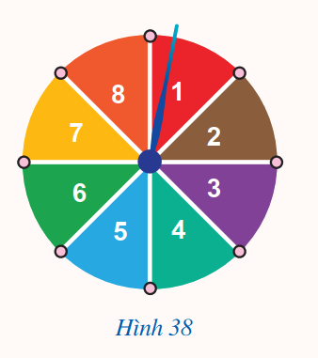

II. Xác suất của biến cố trong trò chơi vòng quay số
HĐ1
Hình 38 mô tả một đĩa tròn bằng bìa cứng được chia làm tám phần bằng nhau và ghi các số 1; 2; 3; 4; 5; 6; 7; 8, chiếc kim được gắn cố định vào trục quay ở tâm của đĩa. Quay đĩa tròn một lần.
a) Viết tập hợp C gồm các kết quả có thể xảy ra đối với số ghi ở hình quạt mà chiếc kim chỉ vào khi đĩa dừng lại.
Giải
a) Tập hợp các kết quả có thể xảy ra đối với số xuất hiện ghi trên hình quạt là
C = {1; 2; 3; 4; 5; 6; 7; 8}.

Slide 8
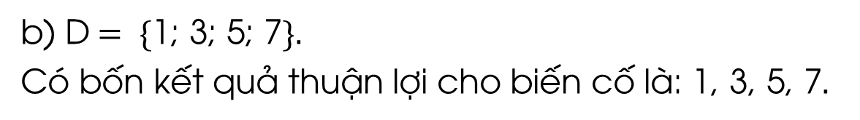
II. Xác suất của biến cố trong trò chơi vòng quay số
HĐ1
Hình 38 mô tả một đĩa tròn bằng bìa cứng được chia làm tám phần bằng nhau và ghi các số 1; 2; 3; 4; 5; 6; 7; 8, chiếc kim được gắn cố định vào trục quay ở tâm của đĩa. Quay đĩa tròn một lần.
b) Viết tập hợp gồm các kết quả có thể xảy ra đối với biến cố D: “Chiếc kim chỉ vào hình quạt ghi số lẻ”. Mỗi phần tử của tập hợp đó gọi là một kết quả thuận lợi cho biến cố D.
Giải
b) D$= \{\text{1; 3; 5; 7}\}.$
Có bốn kết quả thuận lợi cho biến cố là: $\text{1, 3, 5, 7}.$

Slide 9
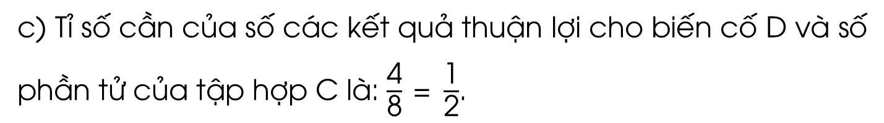
II. Xác suất của biến cố trong trò chơi vòng quay số
HĐ1
Hình 38 mô tả một đĩa tròn bằng bìa cứng được chia làm tám phần bằng nhau và ghi các số 1; 2; 3; 4; 5; 6; 7; 8, chiếc kim được gắn cố định vào trục quay ở tâm của đĩa. Quay đĩa tròn một lần.
c) Tìm tỉ số của số các kết quả thuận lợi cho biến cố D và số phần tử của tập hợp C.
Giải
c) Tỉ số cần của số các kết quả thuận lợi cho biến cố D và số phần tử của tập hợp C là: $\frac{\text{4}}{\text{8}} \text{= }\frac{\text{1}}{\text{2}}$.

Slide 10




Trong trò chơi quay số đã nêu, tỉ số giữa số các kết quả thuận lợi cho biến cố “Chiếc kim chỉ vào hình quạt ghi số lẻ” và số các kết quả có thể xảy ra đối với số ghi ở hình quạt mà chiếc kim chỉ vào là $\frac{\text{4}}{\text{8}} \text{=} \frac{\text{1}}{\text{2}}$. Tỉ số này gọi là xác suất của biến cố nói trên.
Lưu ý

Slide 11

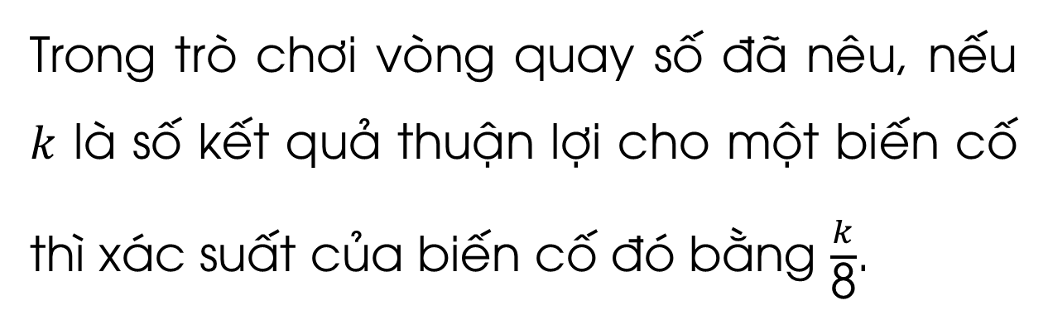
Ghi nhớ
Trong trò chơi vòng quay số đã nêu, nếu $k$ là số kết quả thuận lợi cho một biến cố thì xác suất của biến cố đó bằng $\frac{k}{\text{8}}$.

Slide 12
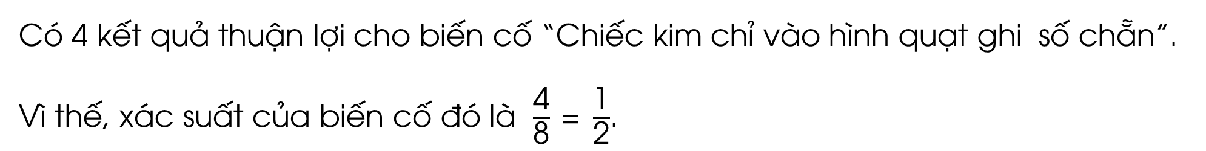
Ví dụ 1
Trong trò chơi vòng quay số ở Hoạt động 2, tính xác suất của biến cố “Chiếc kim chỉ vào hình quạt ghi số chẵn”.
Giải:
Có 4 kết quả thuận lợi cho biến cố “Chiếc kim chỉ vào hình quạt ghi số chẵn”.
Vì thế, xác suất của biến cố đó là $\frac{\text{4}}{\text{8}} \text{=} \frac{\text{1}}{\text{2}}$.

Slide 13
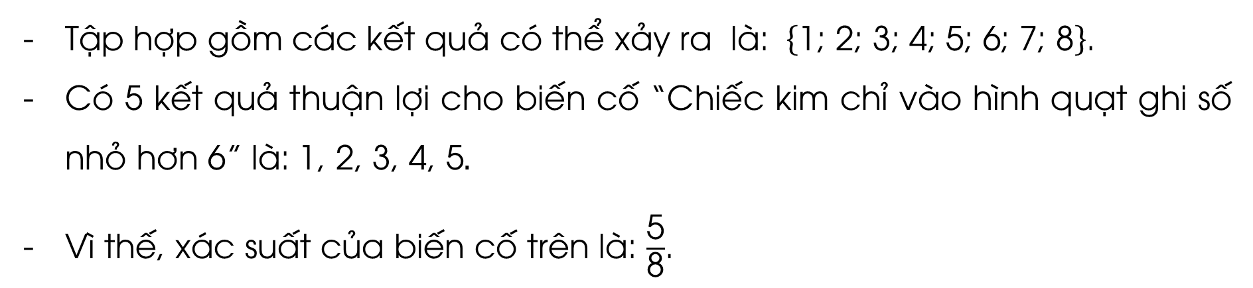
LUYỆN TẬP 1
Trong trò chơi vòng quay số ở Hoạt động 2, tính xác suất của biến cố “Chiếc kim chỉ vào hình quạt ghi số nhỏ hơn 6”.
Giải:
Tập hợp gồm các kết quả có thể xảy ra là: $\left\{\text{1; 2; 3; 4; 5; 6; 7; 8}\right\}$.
Có 5 kết quả thuận lợi cho biến cố “Chiếc kim chỉ vào hình quạt ghi số nhỏ hơn 6” là: $\text{1, 2, 3, 4, 5}.$
Vì thế, xác suất của biến cố trên là: $\frac{\text{5}}{\text{8}}$.

Slide 14

Ấn để đến trang sách

Slide 15



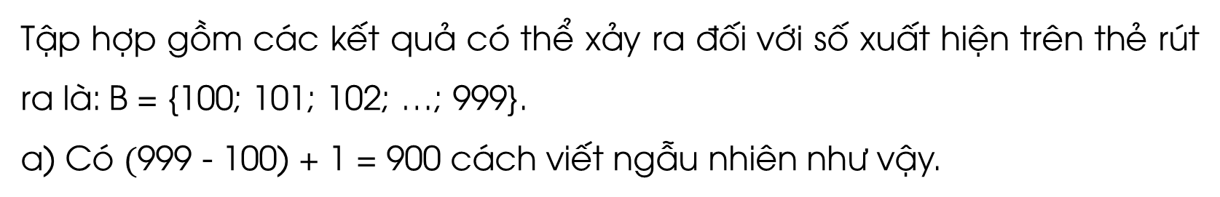
Bài 2 (SGK-tr.30) Viết ngẫu nhiên một số tự nhiên có ba chữ số.
a) Có bao nhiêu cách viết ngẫu nhiên một số tự nhiên như vậy?
Giải
Tập hợp gồm các kết quả có thể xảy ra đối với số xuất hiện trên thẻ rút ra là: $\text{B} \text{=} \text{\{100;} \text{101;} \text{102;} \text{…;} \text{999\}.}$
a) Có $(\text{999} \text{−} \text{100) +} \text{1 = 900}$ cách viết ngẫu nhiên như vậy.

Slide 16
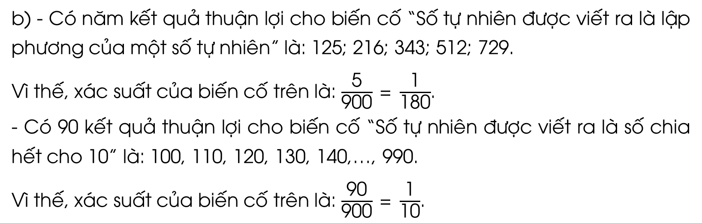
Bài 2 (SGK-tr.30) Viết ngẫu nhiên một số tự nhiên có ba chữ số.
b) Tính xác suất của mỗi biến cố sau:
“Số tự nhiên được viết ra là lập phương của một số tự nhiên”;
“Số tự nhiên được viết ra là số chia hết cho 10”.
Giải
b) - Có năm kết quả thuận lợi cho biến cố “Số tự nhiên được viết ra là lập phương của một số tự nhiên” là: 125; 216; 343; 512; 729.
Vì thế, xác suất của biến cố trên là: $\frac{\text{5}}{\text{900}} \text{=} \frac{\text{1}}{\text{180}}$.
- Có 90 kết quả thuận lợi cho biến cố “Số tự nhiên được viết ra là số chia hết cho 10” là: 100, 110, 120, 130, 140,…, 990.
Vì thế, xác suất của biến cố trên là: $\frac{\text{90}}{\text{900}} \text{=} \frac{\text{1}}{\text{10}}$.

Slide 17

Ấn để đến trang sách

Slide 18

Ghi nhớ kiến thức trong bài
Hoàn thành các bài tập trong SBT
Chuẩn bị trước
Bài 4: Xác suất của biến cố ngẫu nhiên trong một số trò chơi đơn giản – Tiết 3

Slide 19


Slide 20



Like fanpage Hoc10 - Học 1 biết 10 để nhận thêm nhiều tài liệu giảng dạy
theo đường link:
Hoc10 – Học 1 biết 10
Hoặc truy cập qua QR code

